Slide 1
Planeje o sucesso do seu clube
(Abordagem Global do Quadro Associativo)

Slide 2
Estarmos juntos é o começo. Permanecermos juntos é um progresso. Trabalharmos juntos é um sucesso.
- Henry Ford
2

Slide 3
Abordagem Global do Quadro Associativo para Clubes
Criar uma Equipe
Criar uma Visão
Criar um Plano
Criar Sucesso
1
Criar uma Equipe de líderes de clube
2
Criar uma visão, avaliar as necessidades e definir metas
3
Criar um plano para alcançar nossas metas
4
Criar sucesso
3

Slide 4
Criar uma equipe de líderes de clube
Líderes atuais: Identificar quem pode realizar e liderar o desenvolvimento da estratégia.
Líderes futuros: Incluir Leões que podem servir como líderes futuros. Leões que ocuparam cargos de liderança, que podem oferecer ideias, apoiar e estar interessados no futuro do clube.
Faça uma pesquisa com os associados: Obtenha uma perspectiva completa das necessidades do seu clube. Procure um grupo diversificado de associados que represente o clube, ou em clubes menores, envolva o maior número possível de associados (associados estabelecidos, novos, Jovens Leões, profissionais) para entender as suas necessidades e envolver seus talentos.
4

Slide 5
Criar uma visão, avaliar as necessidades e definir metas
Aumentar o quadro associativo do clube
Revitalizar o clube com novas oportunidades de serviço
Rejuvenescer o clube com novos associados
Destacar-se no desenvolvimento da liderança e funcionamento do clube
Compartilhar as realizações do clube com a comunidade
2
3
1
4
5

Slide 6
Análise SWOT
Potencializar nossos pontos fortes
Administrar nossos pontos fracos
Aproveitar as oportunidades
Minimizar o Impacto das ameaças
6
Notes:
Use a análise SWOT para identificar necessidades e definir metas estratégicas.

Slide 7
Introdução à análise SWOT
Este curso breve vai ajudar você a criar uma compreensão geral do que é a Análise SWOT e porque ela é útil no desenvolvimento de uma visão, meta ou plano de ação.
7

Slide 8
ÁREAS DE ENFOQUE
8

Slide 9
Área de enfoque 1
Rejuvenescer clubes com novos associados
Perguntas para discussão
Quais oportunidades existem para expandir o quadro associativo?
O que nós precisamos fazer para recrutar melhor os associados?
Por que os associados não estão se afiliando ao nosso clube?
Por que as pessoas se afiliam ao nosso clube?
9

Slide 10
Área de enfoque 2
Revitalizar os clubes com novas oportunidades de serviço
Perguntas para discussão
Os projetos de serviços do clube são relevantes para as necessidades atuais da comunidade?
Os associados estão entusiasmados e envolvidos ativamente nos projetos de serviços?
A liderança do clube é receptiva às ideias dos associados para novas ideias de serviços?
Nossos projetos de serviço atraem novos associados?
10

Slide 11
Área de enfoque 3
Destacar-se no desenvolvimento da liderança e operações do clube
Perguntas para discussão
Os dirigentes do clube participam de treinamento para o respectivo cargo?
Os associados são incentivados a assumir cargos de liderança?
Os associados participam regularmente das funções do clube?
Será que você precisa reconsiderar o formato das reuniões do clube?
11

Slide 12
Área de enfoque 4
Compartilhar as realizações do seu clube com a sua comunidade
Perguntas para discussão
O clube é ativo nas redes sociais (Facebook, Instagram, Twitter)?
O seu clube tem um e-clubhouse ou website?
Como você está mantendo o público informado sobre seus eventos?
Incluímos mensagens de boas-vindas que incentivam as pessoas a aderir?
12

Slide 13
Criar uma visão, avaliar as necessidades e definir metas
Avaliar as necessidades e definir as metas
A partir da Análise SWOT, identifique as necessidades e crie estratégias para atender às necessidades.
13

Slide 14
aa
Potencializar nossos pontos fortes
O que existe ou está sendo feito bem nas categorias abaixo?
Novos associados
Projetos comunitários
Liderança e operações de clube
Compartilhar as realizações do seu clube com a sua comunidade
14

Slide 15
aa
Administrar nossos pontos fracos
O que existe ou está atualmente sendo feito que possa ser melhorado?
Novos associados
Projetos comunitários
Liderança e operações de clube
Compartilhar as realizações do seu clube com a sua comunidade
15

Slide 16
aa
Aproveitar as oportunidades
Onde seu clube tem oportunidades para recrutar associados e expandir o seu impacto de serviço, envolvendo os voluntários?
Novos associados
Projetos comunitários
Liderança e operações de clube
Compartilhar as realizações do seu clube com a sua comunidade
16

Slide 17
aa
Minimizar o impacto das ameaças
O que está acontecendo fora do seu clube que possa impactar seu sucesso?
Novos associados
Projetos comunitários
Liderança e operações de clube
Compartilhar as realizações do seu clube com a sua comunidade
17

Slide 18
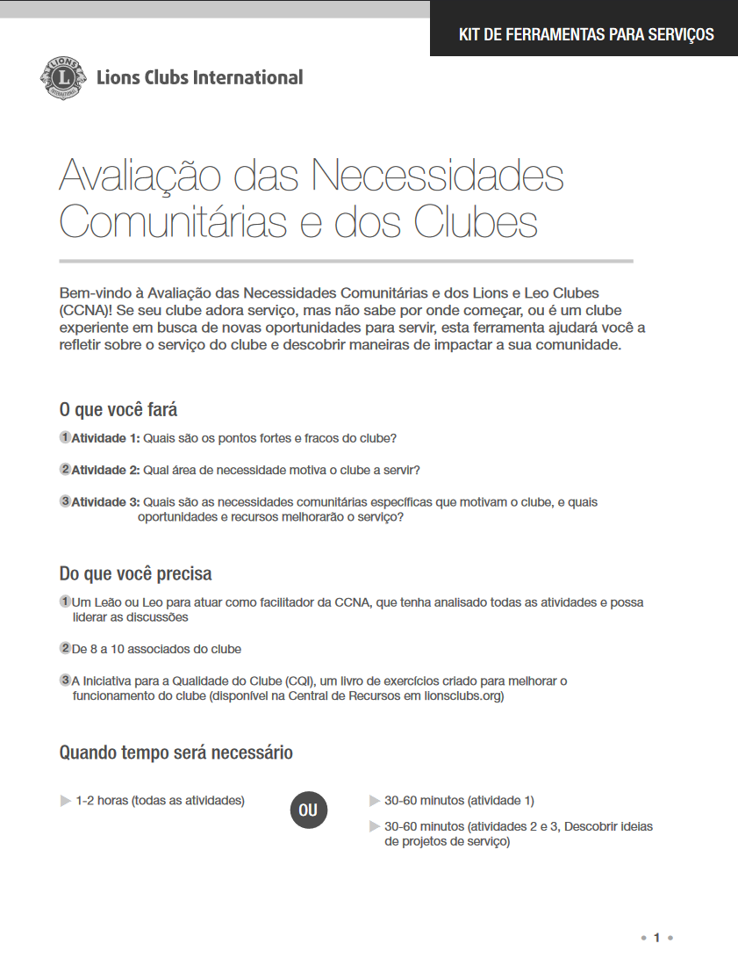
Recursos
18

Slide 19
Recursos
19

Slide 20
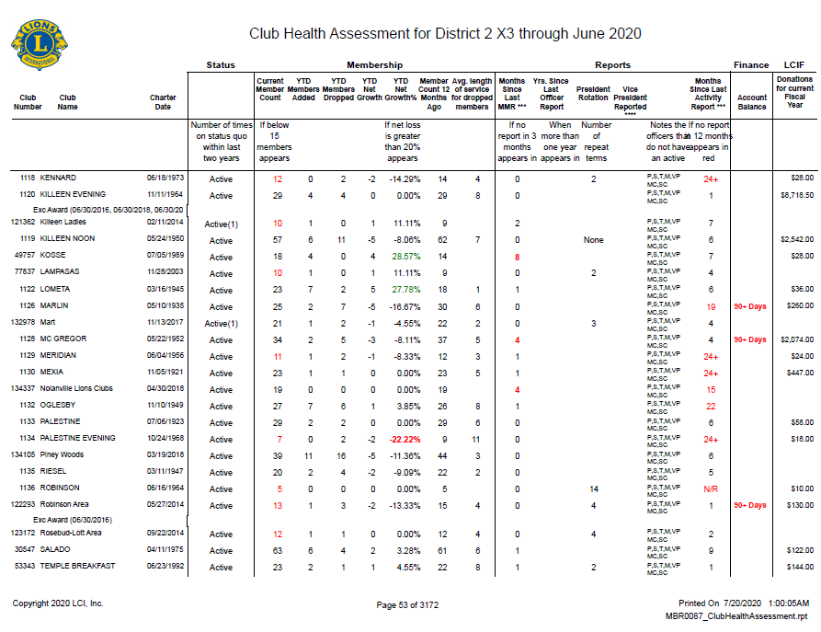
Recursos
Status do clube
Aumento Líquido de Associados
Doações à LCIF
Alternância de Dirigentes
Histórico de envio de relatórios
Relatórios de serviços
20

Slide 21
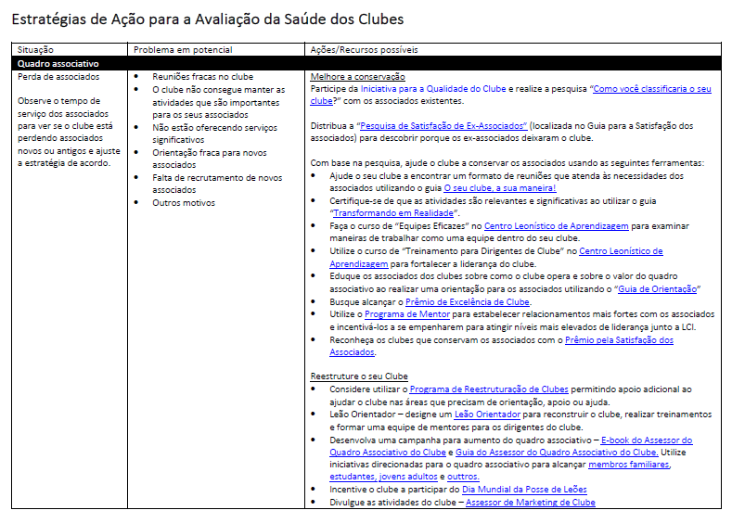
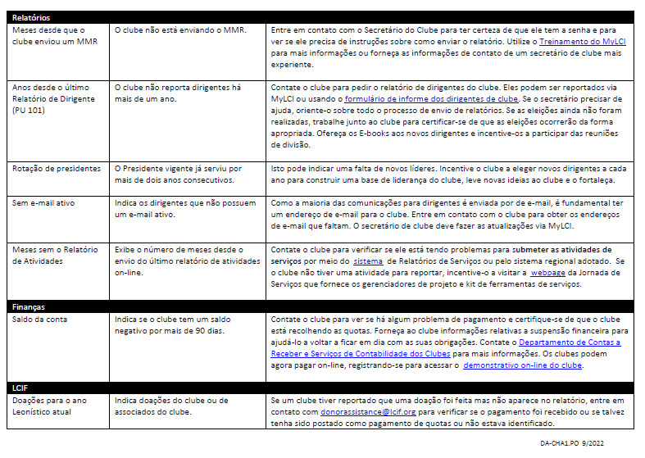
Recursos
21

Slide 22
DEFINIR METAS
22

Slide 23
Curso para definição de metas
Muitas pessoas não alcançam suas metas porque não definem metas efetivas. É exatamente o que você vai aprender a fazer neste curso. Você concluirá o processo de definição de metas, desenvolvendo um plano de ação e, por fim, poderá administrar suas metas para obter os melhores resultados. Ao final do curso, você estará no caminho certo.
23

Slide 24
E
M
V
R
D
E
M
V
R
D
specífica
ensurável
iável
ealista
elimitada no tempo
Garante que o objetivo esteja claro.
Os referenciais e o progresso têm que ser mensuráveis.
Cada meta tem que ser alcançável.
Calendário que trace o cronograma do progresso.
Desafiadora, mas não ilusória.

Slide 25
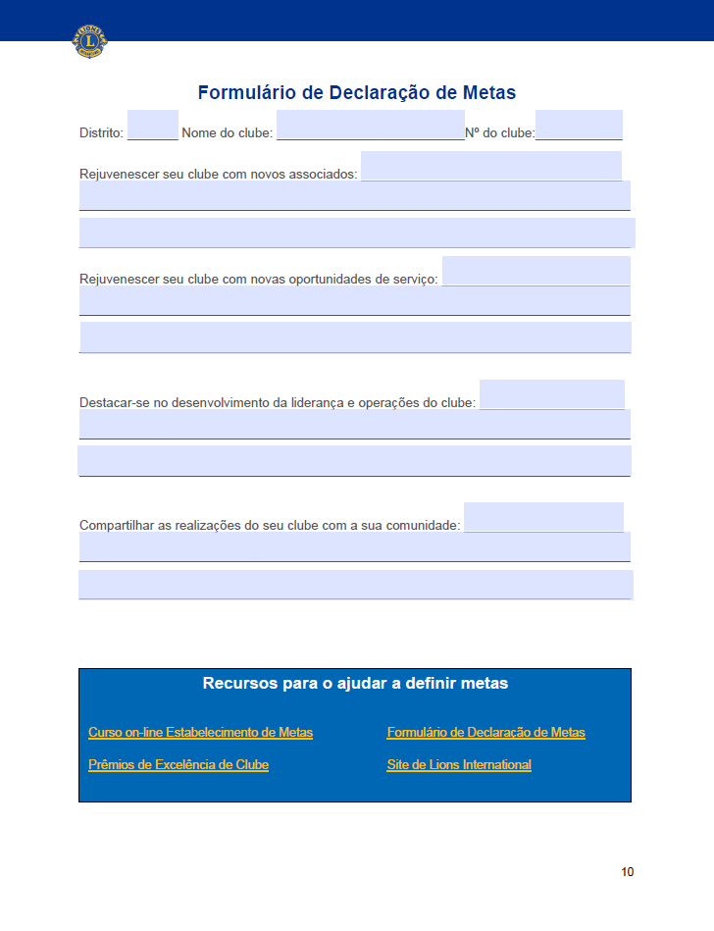
aa
Formulário de Declaração de Metas
25

Slide 26
Recursos para definição de metas
Curso Estabelecimento de Metas no Centro Leonístico de Aprendizagem
Site de Lions International
26

Slide 27
Criar um plano para alcançar nossas metas
27

Slide 28
Criar um plano para alcançar nossas metas
DESENVOLVA SEU PLANO DE AÇÃO, definindo os passos a serem tomados para alcanças suas metas.
Este passo delineará como a meta vai ser alcançada (etapas de ação), quando cada etapa será concluída, quem será responsável pela etapa e como você pode determinar que cada etapa foi concluída. A Planilha do Plano de Ação é uma ferramenta que você poderá usar conforme desenvolve um plano para alcançar cada meta. Juntos, os planos para cada meta abrangem a sua Visão.
Para cada área
O que? (Declaração de meta)
Como? (Etapas de ação)
Quando? (Prazo para a conclusão)
Quem? (Pessoas responsáveis pela ação)
Como vai saber? (Como saberá se foi realizada)
28

Slide 29
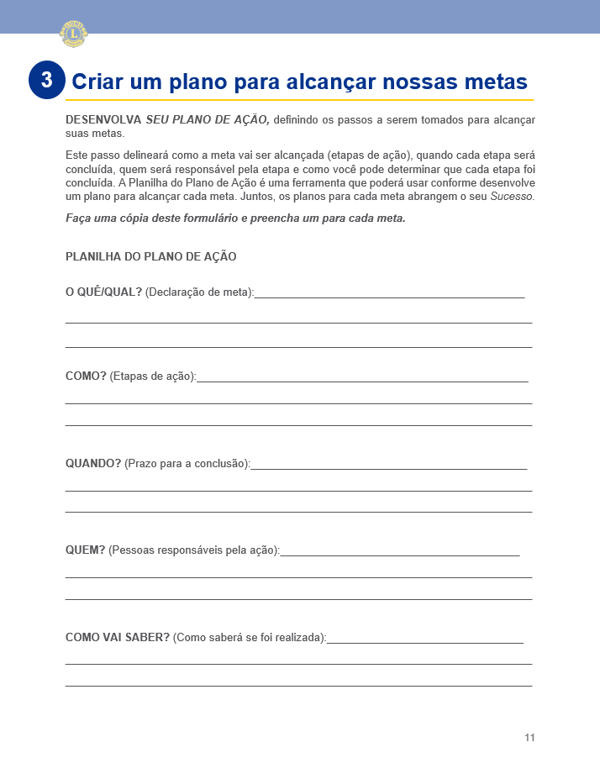
aa
Planilha do plano de ação
Faça uma cópia deste formulário e preencha um para cada meta
29

Slide 30
Criar Sucesso
30

Slide 31
Criar sucesso
Implemente o plano, meça o sucesso e não se esqueça de comemorar!
Seu investimento em desenvolver uma visão claramente definida valerá o esforço, contanto que este plano seja implementado!
Compartilhar
Apoiar
Reconhecer
Avaliar
Mudar
31

Slide 32
Criar sucesso
Para ter sucesso você precisa:
COMPARTILHAR a visão do seu clube com todos os associados, para que estejam cientes sobre o que o clube deseja alcançar, juntamente com suas funções em alcançar as metas do clube. É muito importante para a saúde e vitalidade de qualquer clube que seus associados se sintam conectados ao sucesso do clube.
APOIAR os associados comprometidos com o plano, garantindo que tenham os recursos de que precisam para ter sucesso. Os líderes devem consultar os associados para certificarem-se de que se sentem apoiados e recebam a orientação de que precisam.
RECONHECER marcos para que os associados se sintam valorizados e saibam que estão seguindo na direção certa. Toda jornada começa com um simples passo. Reassegure os associados com frequência para mantê-los motivados e engajados. Não mantenha o seu sucesso em segredo! Compartilhe o sucesso com a sua comunidade para envolver associados (e possíveis associados) que tenham a mesma opinião!
Compartilhar
Apoiar
Reconhecer
Avaliar
Mudar
32

Slide 33
Criar sucesso
Para ter sucesso você precisa:
AVALIAR o plano. Também é vital avaliar seu plano com frequência. Conforme as circunstâncias mudam, seu plano pode necessitar de uma revisão. A criação da Visão inicial é apenas o começo. Mantenha-a viva e relevante, medindo o progresso e reunindo as opiniões dos associados do clube rotineiramente. Assim é como você vai realizar os resultados desejados.
MUDAR o plano. Não tenha medo de mudar o plano à medida que as oportunidades mudam para mantê-lo relevante. Reveja regularmente o plano, avalie as necessidades e refine as etapas de ação. Mantenha os associados do plano envolvidos nas decisões para que permaneçam envolvidos e comprometidos.
Compartilhar
Apoiar
Reconhecer
Avaliar
Mudar
33

Slide 34
Lembre-se de comemorar
34

Slide 35
Lembre-se de comemorar
A Shop de LCI é uma maneira fácil de solicitar certificados, placas e muito mais para comemorar. Se você tiver dúvidas sobre materiais para clube, envie um e-mail para orderdetails@lionsclubs.org.
Como você vai comemorar?
35

Slide 36
MUITO OBRIGADO!
36

